Slide 1
P06
Föräldramöte April 2017

Slide 2
Agenda för kvällen
Laget
Träningen
Vår / Sommar / Höst
Bohus
Övrigt
Notes:
JF

Slide 3
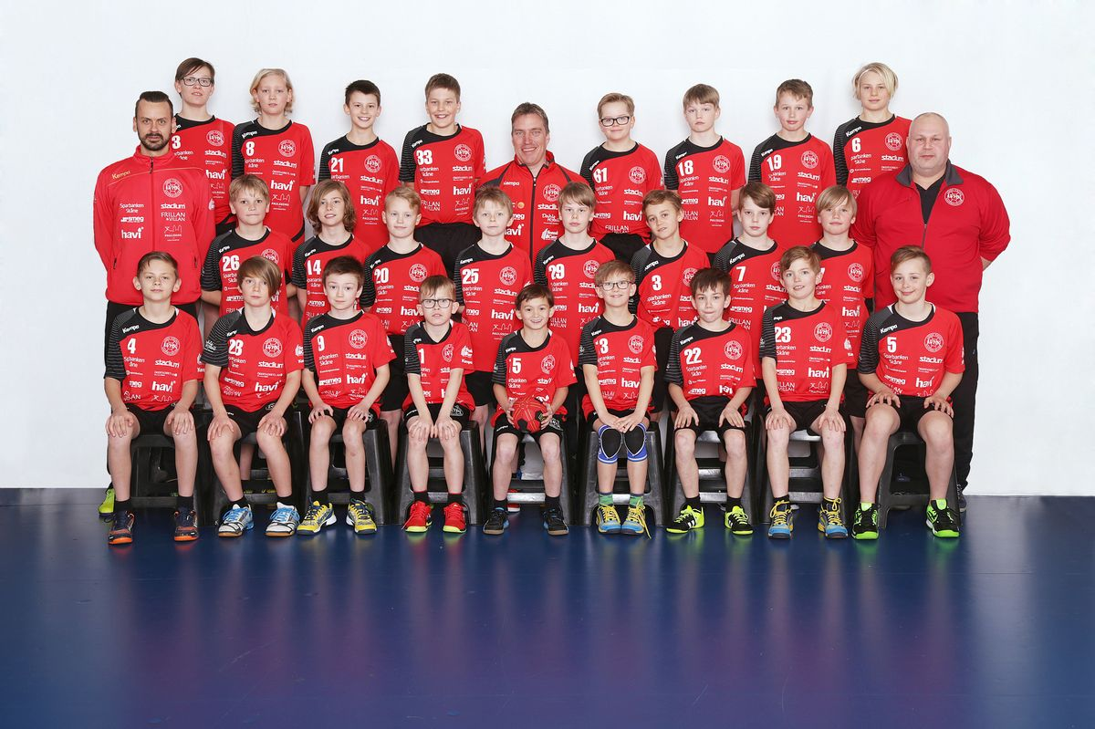

Slide 4
Laget
Truppen
26 goa killar
2 ”nya”
Tränare som gått utbildning
Johan o Ann-Sofie har gått BAS utbildningen under 2016
Johan, Tomas, Lasse har Bas o TS1
Unga ledare
Isabelle Lööw
Linn Jastrell
Notes:
JF

Slide 5
Träningen
Träningen
Tisdagar Skönadal under hösten
Nyvång under våren
Torsdagar Tolvåker
Deltagande
Bättre närvaro, det behövs fler på träningen för att få en bra träning
Bättre fokus på träningen
Disciplin, samtal med spelare under träningen
Fråga gärna barnen när de kommer hem om de ”uppfört sig” dvs inte bidragit till dåligt fokus
Nästa nivå att bjuda in föräldrarna eller skicka ett mail för hem samtal
En annan nivå bjuda in föräldrarna till träningen spelaren inte sköter sig
Notes:
Nästa nivå att bjuda in föräldrarna eller skicka ett mail för hem samtal
En annan nivå bjuda in föräldrarna till träningen spelaren inte sköter sig

Slide 6
Träningen
Träningen
Mål o resultat
Märkbar nivåskillnad, hur bemöta/agera, hur utmana starkare
Vår/Sommar/ höst
Serienivåer
Cuper
Notes:
TÅ

Slide 7
Nästa säsong
2 lag i serierna
Grupp A och C, indelning enligt kunskapsnivå
Cuper vi önskar vara med i;
Kristianstad Arena cup – November
Skadevi - November
Lundaspelen – December
(Hallby – Januari)
Cabby cup – Februari
Lågan cup - Mars
Påska cupen - April
Bohus cup – Maj
Malmö spelen - Juni
OV beach – Juni
Åhus - Juli

Slide 8
Bohus info
Transport dit/hem
Samling 12:30, hem sent söndag ( lägger ut nyhet på laget, när bussen börjat rulla med ETA )
Ätit lunch, ta även med ordentlig matsäck eftersom killarna inte kommer att äta riktig mat förrän efter sin match på fredagskväll
Bussbolag är Sundspärlans buss
Regler för Godis och mobilhantering
Ta inte med eget godis för vi avser gå till affären o handla, kan vara tråkigt för dem som inte har orsak att hänga med
Ok med mobil men eget ansvar samt onormalt användande kommer att begränsas
Inget Disco ( Underhållning kommer att vara egen film med projektor )
Bor i skolsalar på Mimers
Förslag till Packlista
Pengar till Godis, köpa tröjor ca 400 om man skall ha tröja för 300.
Sovsaker, madrass, kudde täcke, sovkläder
Ombyte x 2
Gympaskor ute + träningsoverall för att ev kunna ta aktivitet utomhus
Matchkläder, inneskor + fotbollsskor för de som vill använda detta på konstgräs*, vattenflaska
Hygienartiklar + handduk
Liten ryggsäck att ta med saker till match i
Gott humör , spelsinne, kompisanda
*Fotbollsskor utan skruvdubb är tillåtet att använda för de som så önskar. Obs att ta med vanliga inneskor eftersom vi kanske spelar slutspel på annat underlag
Notes:
JF

Slide 9
Föräldrar middag på Scandic Backadal
Buffé 199 kr för vuxna, 99 kr för barn upp till 12 år.
Alkoholfri dryck ingår samt glass till barnen Tid för middag är ca 19.30
Anmälda
Ingela Fors, Anders & Kristina Leo, Christian Stridsberg, Torsten Smideberg, 1 Augustsson, Göran & Jenny Lilja, Carina & Håkan Ljung/Stridh, Martin Schultz, Maria & Max Hallin + 1 barn, Daniel & Caroline Björndahl, Åse Ståhl + 1 barn, Maria & Lars Kastman, Wrigfors
20 st + 2-3 barn
Totalt 71 st LVHK
Betalning
Swisch till JF , 0767680570 senast 30/4

Slide 10
Spelschema gruppspel P06-lag är Vit/Svart
Grupp D | Matchnr | Tid | Spelplan | Hemmalag | Bortalag
Grupp E | 5055002 | fr 05/05 19:10 fr 05/05 | Serneke Gräs 6 | Kungälvs HK 2 | LVHK Vit
Grupp H | 5054504 | fr 05/05 20:20 fr 05/05 | Serneke Gräs 1 | HK Aranäs | LVHK Svart
Grupp D | 6054903 | lö 06/05 09:45 lö 06/05 | Serneke Gräs 5 | Kungälvs HK 1 | LVHK Röd
Grupp D | 6055008 | lö 06/05 12:40 lö 06/05 | Serneke Gräs 6 | Redbergslids IK 2 | LVHK Röd
Grupp H | 6054609 | lö 06/05 13:15 lö 06/05 | Serneke Gräs 2 | LVHK Svart | Önnereds HK 1
Grupp E | 6055003 | lö 06/05 15:00 lö 06/05 | Serneke Gräs 5 | LVHK Vit | HK Aranäs P 06 O 1
Grupp D | 6054713 | lö 06/05 15:35 lö 06/05 | Serneke Gräs 3 | LVHK Röd | Bækkelagets S... 1
Grupp H | 6054513 | lö 06/05 15:35 lö 06/05 | Serneke Gräs 1 | LVHK Svart | Stenungsunds HK 1
Grupp E | 6054808 | lö 06/05 17:20 lö 06/05 | Serneke Gräs 5 | Önnereds HK 3 | LVHK Vit

Slide 11
Övrigt
Föräldrar hjälp
Kiosk
Fungerat rätt bra, några diskussioner/missar har förekommit. Grymt viktigt att man tar ansvar för det pass man blivit tilldelad eller själv hittar ersättare. Ej lagförälders uppgift att hantera byten men de skall bli informerade om ev byten
Sekretariat
Beslut om lista som presenteras tidigt varefter det är upp till förälder att byta till sig där det inte fungerar.
Lagaktivitet
Frågor och funderingar

